Slide 1
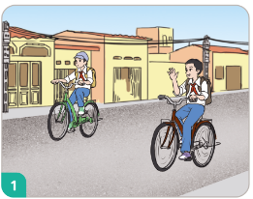
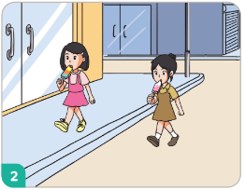
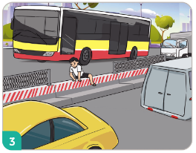
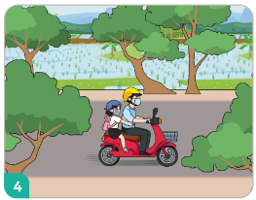
1. Bày tỏ ý kiến
Em đồng tình hay không đồng tình với hành vi nào sau đây? Vì sao?.
Đồng tình
Không đồng tình

Slide 2
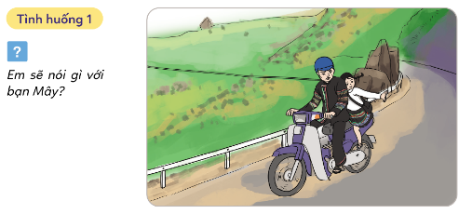
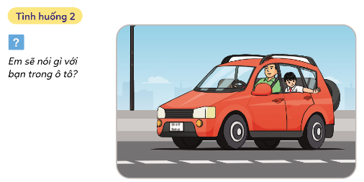
2. Xử lí tình huống
Làm việc nhóm đôi

Slide 3


1. Tuân thủ quy tắc an toàn giao thông
- Đi bộ trên đường có vỉa hè.
- Đi bộ trên đường không có vỉa hè.
- Sang đường ở nơi có tín hiệu đèn giao thông.
- Đi xe đạp trên đường.

Slide 4
2. Chia sẻ với bạn về việc em tuân thủ quy tắc an toàn giao thông.
Hãy chia sẻ với bạn cùng lớp về việc em đã tuân thủ quy tắc an toàn giao thông trên đường đi học hằng ngày.

Slide 5
